Slide 1
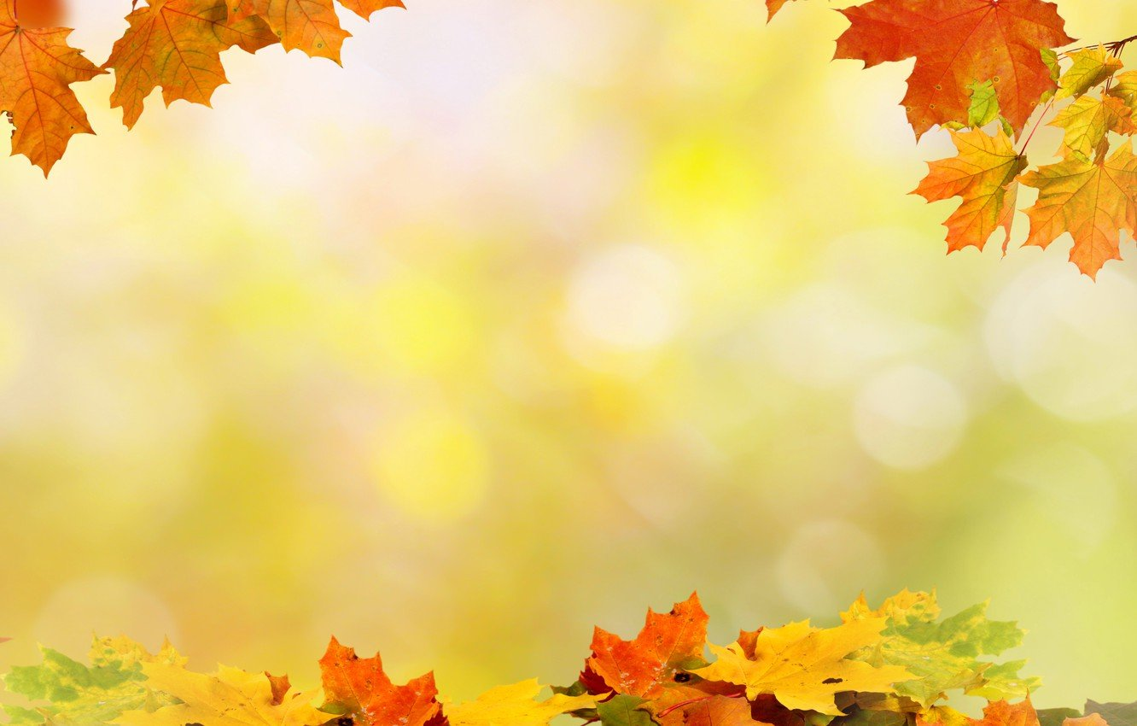
МУНИЦИПАЛЬНОЕ БЮДЖЕТНОЕ ОБРАЗОВАТЕЛЬНОЕ УЧРЕЖДЕНИЕ ДОПОЛНИТЕЛЬНОГО ОБРАЗОВАНИЯ ДВОРЕЦ ШКОЛЬНИКОВ БУГУЛЬМИНСКОГО МУНИЦИПАЛЬНОГО РАЙОНА
РЕСПУБЛИКИ ТАТАРСТАН
Познавательные загадки
«Осенний микс»
Составители:
Педагоги дополнительного образования
Чурина Н.В, Тишечкина Е.В.

Slide 2
Расселась барыня на грядке
Одета в шумные шелка.
Мы для нее готовим кадки
И крупной соли полмешка.

Slide 3
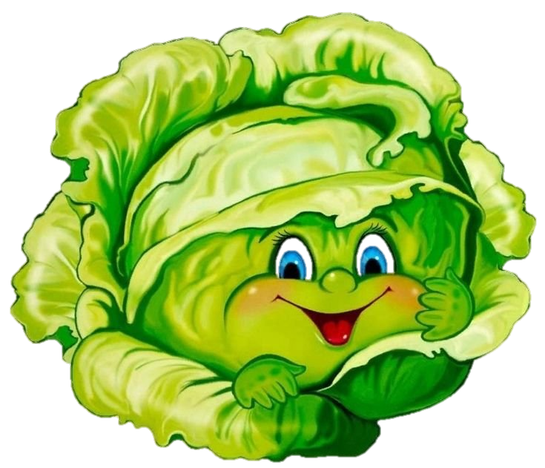
Капуста

Slide 4
Как на нашей грядке
Выросли загадки.
Сочные, да крупные,
Вот такие круглые.
Летом зеленеют,
К осени краснеют

Slide 5
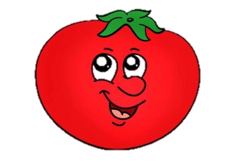
Помидор

Slide 6
Золотая голова – велика, тяжела.
Золотая голова – отдохнула, прилегла.
Голова велика, только шея тонка.

Slide 7
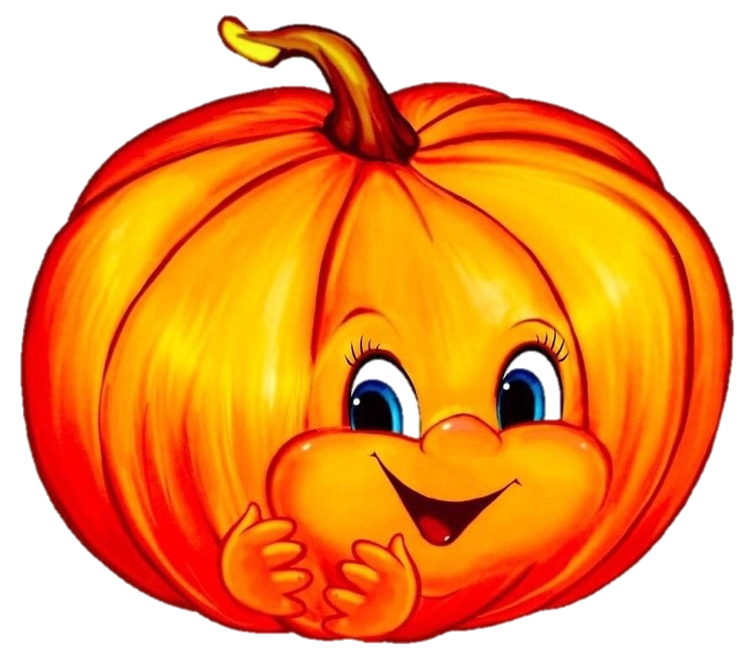
Тыква

Slide 8
Неказиста, шишковата,
А придет на стол она,
Скажут весело ребята
«Ну, рассыпчата, вкусна!»

Slide 9
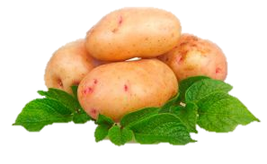
Картошка

Slide 10
Он похож на огурец, Он тяжёлый как свинец, Завалился на бочок, Желтощёкий - ...

Slide 11
Кабачок

Slide 12
Краснощекая на грядке,
Сварим скоро мы обед
Вкусный борщ и винегрет.
И румяна, и кругла,
Витаминная …

Slide 13
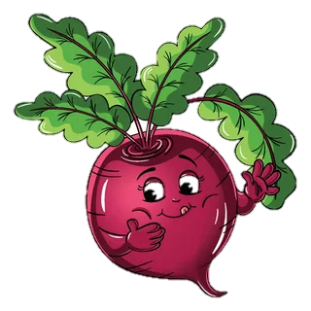
Свекла

Slide 14
Много зубчиков-братишек,
Все живут под одной крышей.
Кто со мною очень дружен,
Доктор вовсе и не нужен.
Вас избавлю от болезней,
Ведь, ребята, я полезен.
Каждый искренне мне рад,
Ведь я луку младший брат.

Slide 15
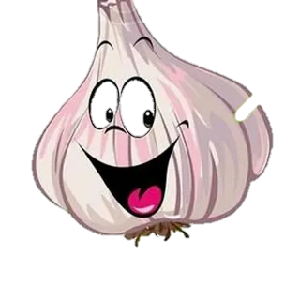
Чеснок

Slide 16
Загляни в осенний сад
Чудо-мячики висят.
Красноватый, спелый бок
Ребятишкам на зубок.

Slide 17
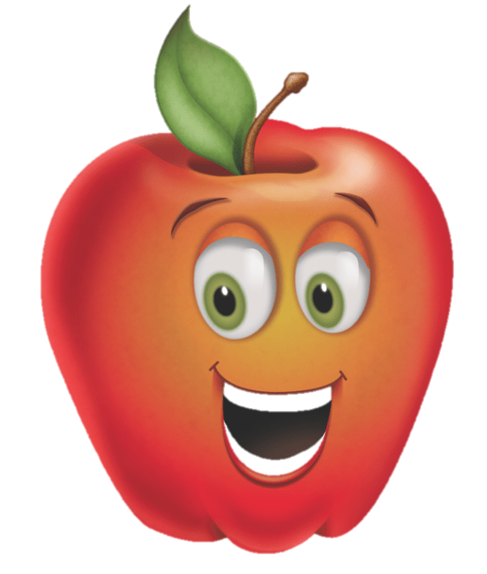
Яблоко

Slide 18
Что за фрукт на вкус хорош
И на лампочку похож,
Бок зеленый солнцем греет,
Он желтеет и краснеет?

Slide 19
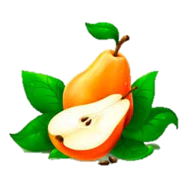
Груша

Slide 20
Он на солнце созревает
И без косточек бывает.
Ну, не ягода, а клад
Этот сладкий ……

Slide 21
Виноград

Slide 22
Он и сочен и душист,
А снаружи золотист.
Много долек в нем, друзья,
Для тебя и для меня.

Slide 23
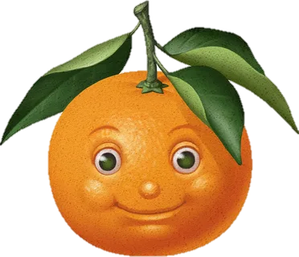
Апельсин

Slide 24
Как в шкатулке у царевны
Горсть рубинов красных древних.
Сладкий сок в рубинах спелых.
Ты не раз, наверно, ел их.

Slide 25
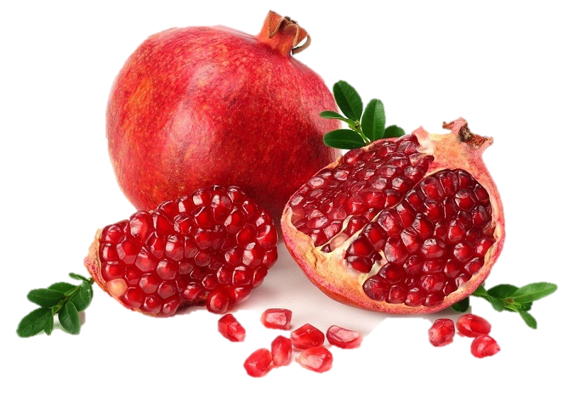
Гранат

Slide 26
Этот вкусный желтый плод
К нам из Африки плывет,
Обезьянам в зоопарке
Пищу круглый год дает.

Slide 27
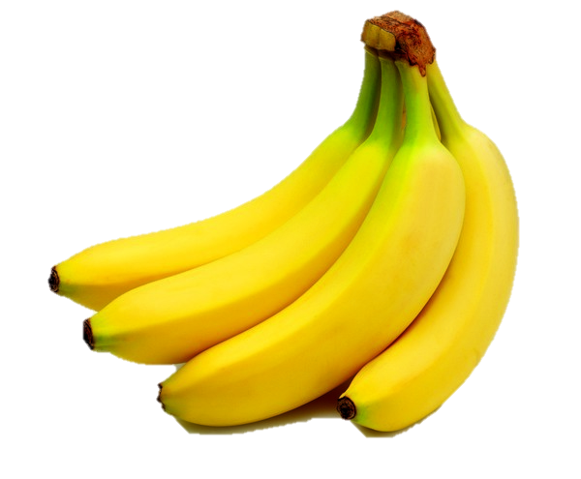
Банан

